Slide 1


Da Criptografia Clássica ao Protocolo BB84: Um Relato sobre a Revolução Quântica na Segurança da Informação
Autores: Leonardo Gonçalves e Gonçalo Bastos
Números de estudante: 2020238997
Apresentação realizada no âmbito do Projeto Final da Cadeira de Computação Quântica

Slide 2

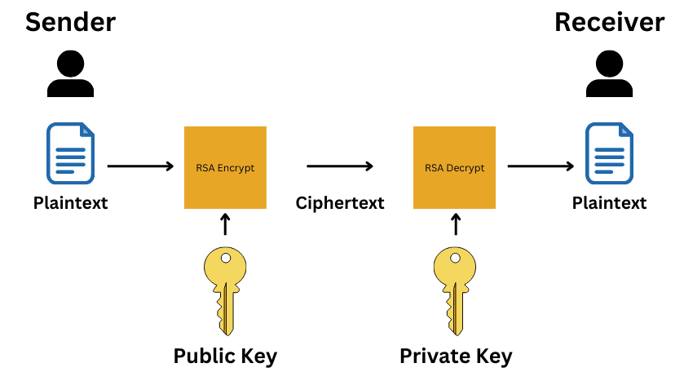
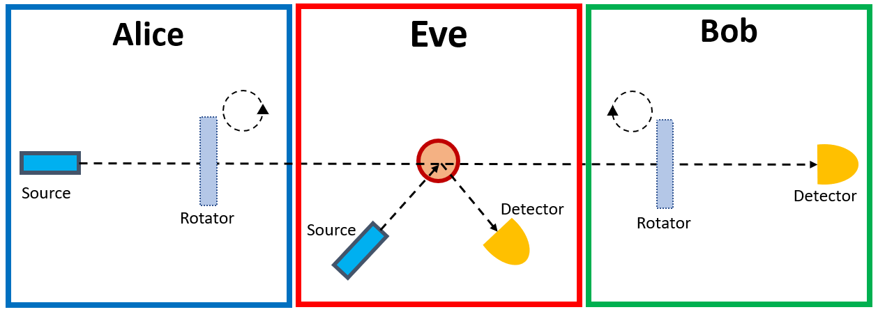
Contexto e Motivação
Criptografia Clássica:Baseada em problemas computacionalmente difíceis (e.g., RSA, DES).Vulnerável a computadores quânticos (algoritmo de Shor).
Computação Quântica: Nova era na segurança da informação. Principais ameaças e soluções emergentes.

Slide 3
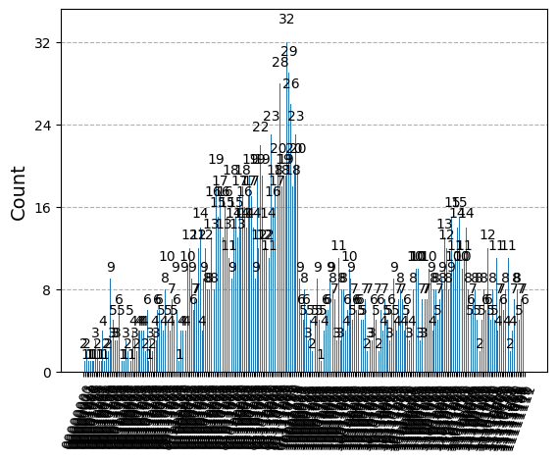
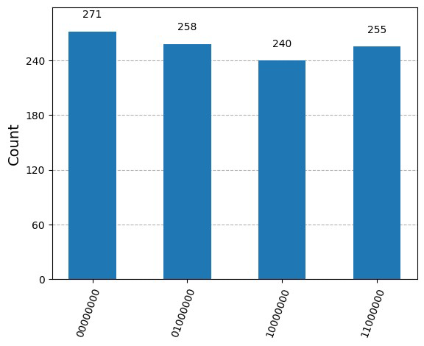

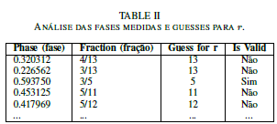

Impacto do Algoritmo de Shor
O que é? Resolve fatoração de inteiros em tempo polinomial.
Implementação:
Simulação com Qiskit (fatorização de 𝑁=15).
Limitações em hardware real (ruído, decoerência).
Resultados:
Simulador: Períodos corretos identificados.
Hardware real: 80% de erros devido a limitações tecnológicas.

Slide 4
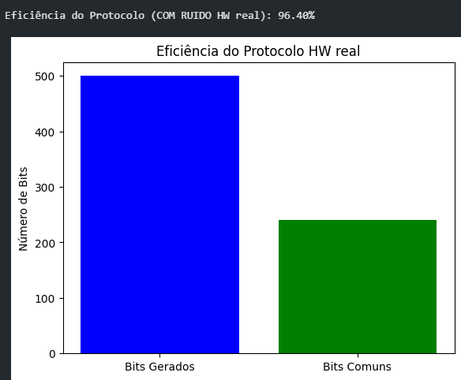
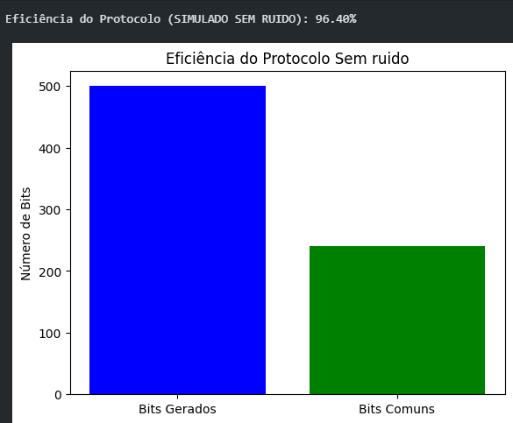
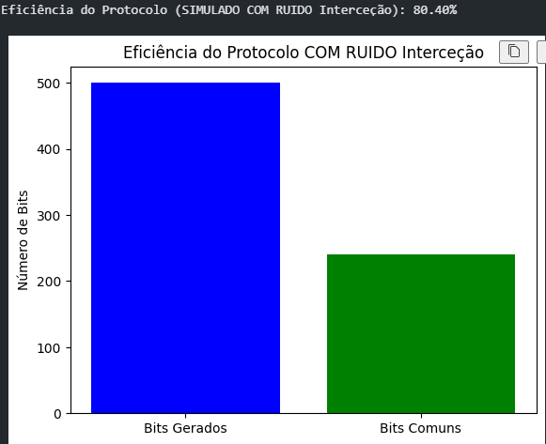
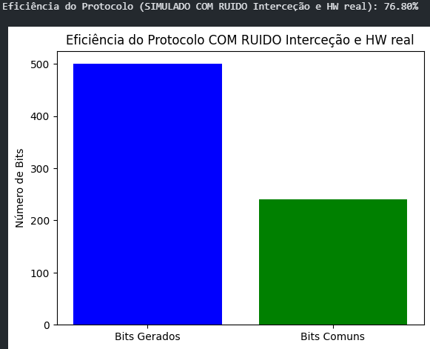
Criptografia Quântica - BB84
Princípios Básicos:
Baseado no teorema da não-clonagem e no princípio da incerteza.
Implementação:
Geração e medição de qubits em bases aleatórias.
Testes em ambiente ideal, com interceção e em hardware real.
Resultados:
Ambiente ideal: 96,4% de eficiência.
Hardware real: Impacto do ruído reduz eficiência para ~80%.

Slide 5
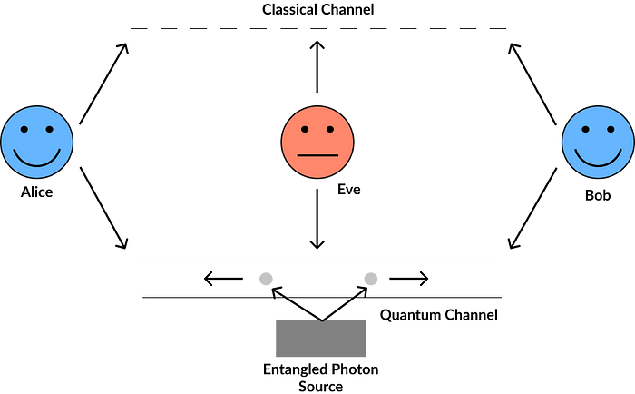
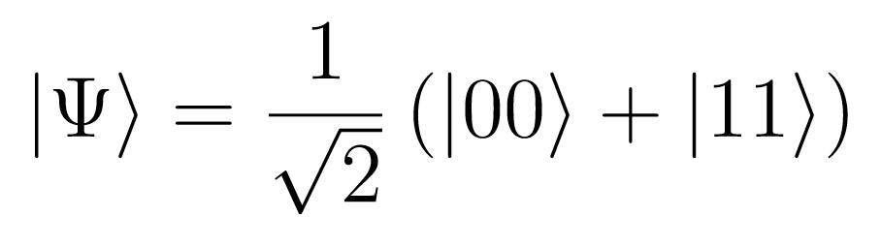
e91

Slide 6
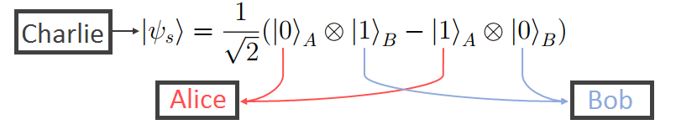
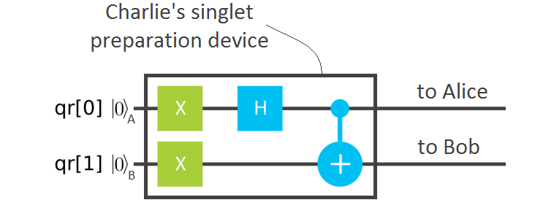
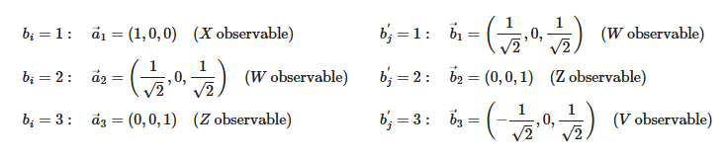
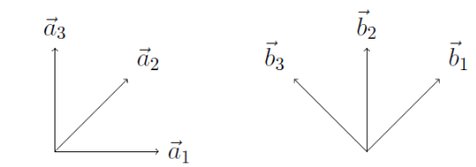
E91 Protocolo
Charlie cria um estado singlet.
N estados entrelaçados
Envia qubits para Alice e para o Bob
Os participantes geram strings e dependendo dos seus elementos medem projeções de rotação

Slide 7

CHCS – Teste de valor de correlação
O valor CHSH mede a correlação entre os resultados de medições realizadas em qubits entrelaçados.
Se o valor CHSH for maior que 2, confirma-se a violação da desigualdade de Bell, indicando entrelaçamento.
Valores de CHSH próximos de zero ou abaixo de 2 indicam falta de correlação ou ruído significativo no sistema.
O cálculo do CHSH utiliza combinações específicas de medições em diferentes direções, como X,Z,WX, Z, WX,Z,W e VVV.
Notes:
Fundamento Teórico: O valor CHSH é baseado na desigualdade de Bell, que testa se as correlações entre as medições de dois sistemas quânticos podem ser explicadas por teorias clássicas ou locais. A violação dessa desigualdade (CHSH>2CHSH > 2CHSH>2) confirma a natureza quântica do entrelaçamento.
Fórmula Geral: O valor CHSH é calculado como:
são as correlações calculadas para combinações específicas de bases de medições de Alice e Bob.
Cálculo das Correlações: Cada E(ai,bj)E(a_i, b_j)E(ai​,bj​) é obtido como:
E(ai,bj)=P(00)+P(11)−P(01)−P(10),E(a_i, b_j) = P(00) + P(11) - P(01) - P(10),E(ai​,bj​)=P(00)+P(11)−P(01)−P(10),onde P(ab)P(ab)P(ab) representa a probabilidade de Alice e Bob obterem os resultados aaa e bbb após medirem seus qubits.
Interpretação Física:
CHSH>2CHSH > 2CHSH>2: Confirma entrelaçamento quântico e violação da desigualdade de Bell.
CHSH≤2CHSH \leq 2CHSH≤2: Os resultados podem ser explicados por teorias locais ou ruído no sistema.
Relevância Experimental: Em implementações práticas, como no protocolo E91, o cálculo do CHSH é essencial para verificar a presença de entrelaçamento e a segurança da chave gerada. Entretanto, ruídos em hardware real podem reduzir significativamente o valor CHSH, indicando falta de correlação.

Slide 8
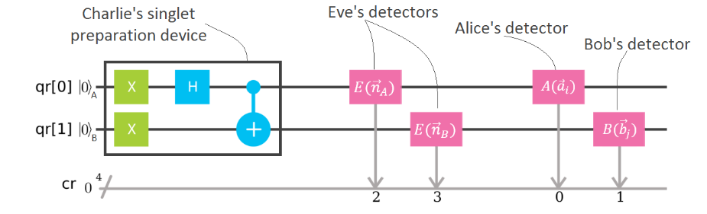

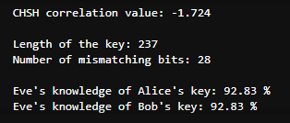

E91 – Simulação
Com eavesdropping
Sem eavesdropping
Eve interfere com a comunicação (intercept-resend attacks)
A interferência de Eve introduz aleatoriedade nos resultados de Alice e Bob
Perfeita correlação
Prova Teórica do algoritmo
O resulta distancia-se do valor esperado: $−2\sqrt{2}$

Slide 9

E91 – Simulação Hardware Real
Ruído e decoerência comprometem os resultados esperados
Ausência de correlação quântica detectada, com CHSH próximo de zero.
Limitações do hardware quântico real afetam a fidelidade do entrelaçamento.
Resultados práticos destacam a necessidade de avanços em hardware quântico e mitigação de erros

Slide 10
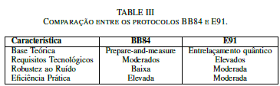
Comparação BB84 vs. E91

Slide 11
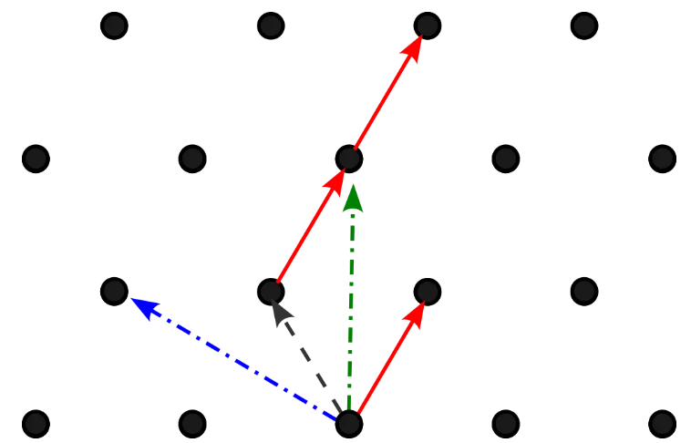
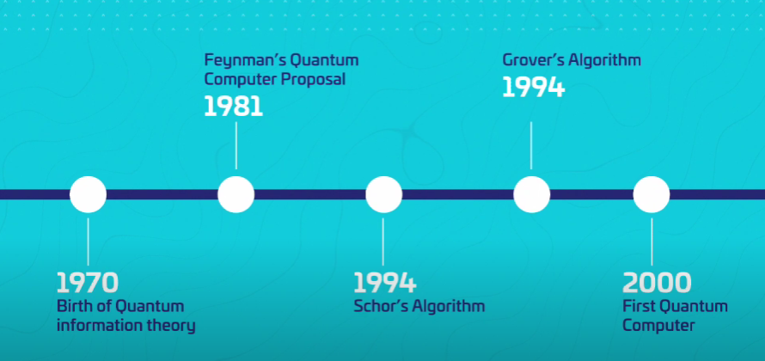
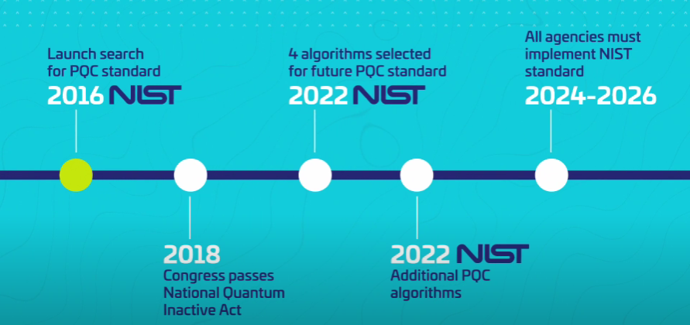
Criptografia Pós-Quântica
Alternativa Complementar:
Algoritmos clássicos seguros contra ataques quânticos (e.g., Lattice-based, Code-based).
Vantagens:
Não dependem de hardware quântico.
Desafios:
Desempenho inferior e tamanho elevado das chaves.

Slide 12
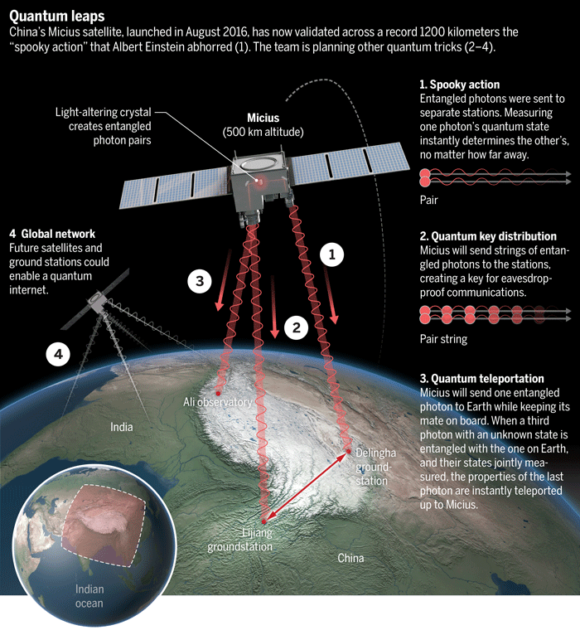
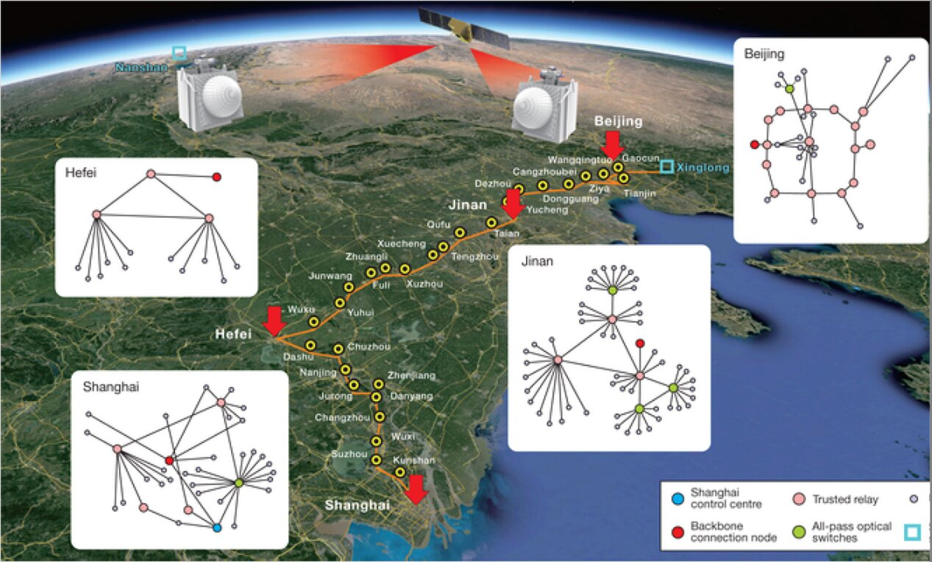
Sota e Perspetivas Futuras
Redes terrestres como a de Hefei conectam múltiplos nós de forma eficiente.
Protocolos:
Device-Independent (DI-QKD)
Continuous-Variable QKD (CV-QKD)
estão a expandir a aplicabilidade da QKD
Satélite Chinês Micius
O satélite chinês Micius realizou QKD em longas distâncias (China-Áustria, ~7.600 km)

Slide 13
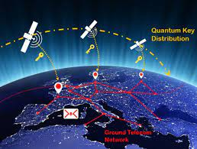
Sota e Perspetivas Futuras
Desafios:
Decoerência e ruído limitam a fidelidade em dispositivos atuais
Custos elevados dificultam a adoção em redes comerciais
A padronização é essencial para a interoperabilidade global
Prespetivas:
Repetidores quânticos avançados para redes de longa distância
Uso de satélites para conectividade global
Soluções híbridas com criptografia pós-quântica

Slide 14
Conclusão
Impacto da Computação Quântica:
Algoritmo de Shor expôs fragilidades na criptografia clássica.
BB84 e E91 demonstram soluções promissoras, mas dependem de avanços em hardware.
Futuro:
Sistemas híbridos e avanços tecnológicos são essenciais para garantir a segurança da informação.

